Slide 1

VMware NSX: Instalación, configuración y gestión

Slide 2
TEMA I – INTRODUCCION AL CURSO

Slide 3
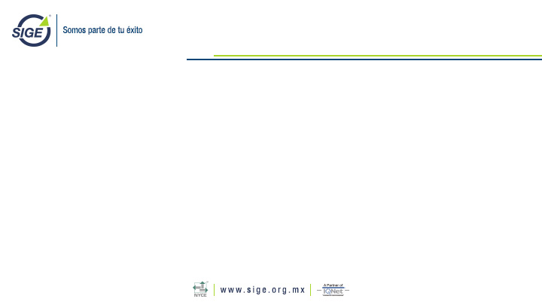





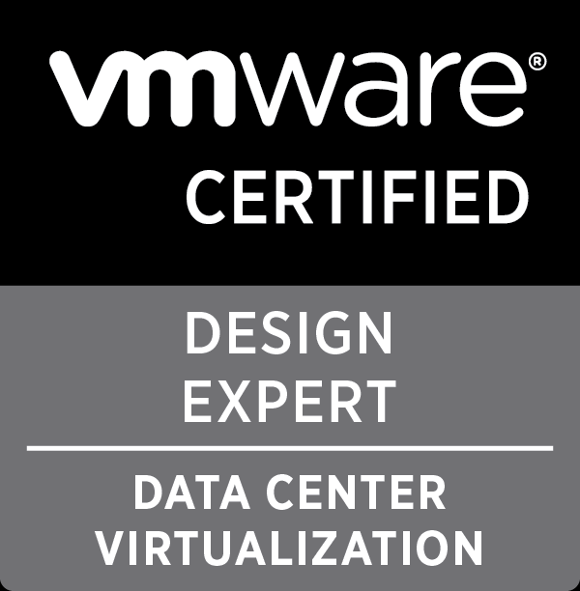
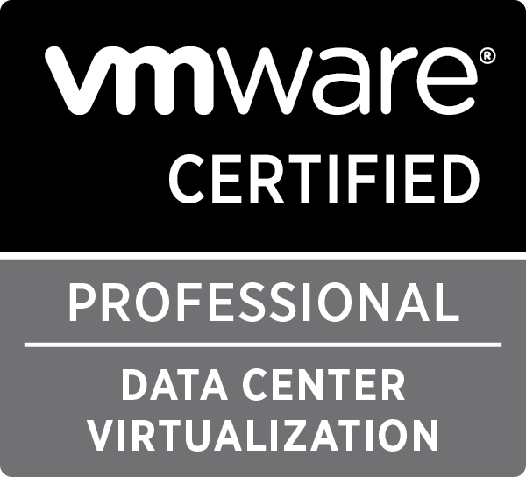
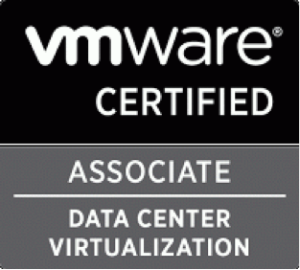
Presentación y logística del curso
Cual es mi experiencia con la virtualización
Alrededor de 90 servidores virtuales configurados en Vmware, durante 11 años de manejar la tecnología
Más de 20,000 horas de soporte técnico y consultoría
Implementación de virtualización en SAN y Stand Alone
ING. ISRAEL COURTOIS

Slide 4
Presentación y logística del curso
Material del curso
Material básico oficial impreso:
Instalar y configurar Vmware ESXi
Administrar maquinas virtuales de vSphere
Material oficial electrónico
Guía de administración de NSX 6
Guía de implementación de NSX (Prácticas y casos de uso)
Guía de instalación de NSX 6
Material del instructor
Presentaciones del curso y laboratorios

Slide 5
Presentación y logística del curso
Prácticas (Basadas en los laboratorios del curso oficial de VMware)
Por cada tema que requiera laboratorio
1 práctica grupal dirigida
1 práctica individual (en caso de aplicar)
Sesión de preguntas y respuestas
Por cada tema teórico
Sesión de preguntas y respuestas
Casos de uso (en caso de aplicar)

Slide 6
Presentación y logística del curso
Introducción al curso
Presentaciones y logística del curso
Objetivos del curso
Componentes de la gestión y el control de VMware NSX
Introducción a la virtualización de VMware vSphere
Evolución del centro de datos definido por software
Introducción a NSX
VMware NSX Manager
Cluster de NSX Controller

Slide 7
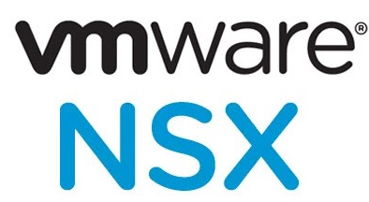
Presentación y logística del curso
Curso de nivel: PROFESIONAL
Este curso se centra en la instalación, la configuración y la gestión de VMware NSX.
El curso trata sobre NSX como parte de la plataforma del centro de datos definido por software, casos de uso de implementación, las características de NSX y las funciones operativas en los niveles 2 a 7 del modelo OSI.
Las clases teóricas y los laboratorios prácticos ayudan a los alumnos a comprender las características y funciones de VMware NSX, así como las tareas cotidianas de gestión y control.

Slide 8
Objetivos del curso
Describir la evolución del centro de datos definido por software.
Implementar y configurar los componentes de NSX para la gestión y el control.
Describir el funcionamiento de las redes de nivel 2 de NSX.
Implementar, configurar y utilizar las redes de switches lógicos.
Implementar y configurar dispositivos de routers distribuidos de NSX.
Configurar y utilizar las principales características de NSX Edge Services Gateway.
Configurar las reglas de cortafuegos de NSX Edge
Utilizar el acceso basado en roles para controlar los privilegios de las cuentas de usuario.
Utilizar Activity Monitoring para determinar si las políticas de seguridad son eficaces.

Slide 9
TEMA II – COMPONENTES DE GESTION Y CONTROL DE VMWARE NSX

Slide 10
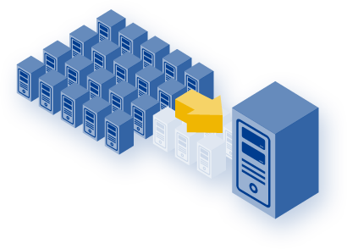
Introducción a la virtualización de vSphere
VMware vSphere es completa suite de virtualización que está diseñada para virtualizar a través de hardware servidores y centros de datos. Se trata de un entorno nativo de virtualización instalado directamente en un servidor que se utiliza fundamentalmente para virtualizar centros de datos.
A partir de vSphere 6.5, todos los servicios de vCenter Server y algunos de Platform Services Controller se ejecutan como procesos secundarios del servicio VMware Service Lifecycle Manager.

Slide 11
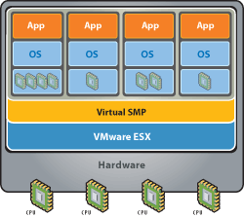
Introducción a la virtualización de vSphere
VMware virtualiza mediante el sistema de virtualización por hardware. Es una herramienta instalada directamente en un servidor que hace las funciones de anfitrión o Hypervisor en el que se ejecutarán las máquinas virtuales que estén creadas con sus correspondientes sistemas operativos y el hardware físico asignado a cada una de ellas.
vSphere Virtual Symmetric Multiprocessing (SMP) permite utilizar máquinas virtuales ultrapotentes con hasta 32 CPU virtuales. El hardware virtual de VMware admite hasta 1 TB de RAM y una gran variedad de hardware como procesadores de gráficos 3D o los dispositivos USB 3.0.

Slide 12
Introducción a la virtualización de vSphere
vSphere nos aprovisionará de las herramientas necesarias para poder acceder a su nube de virtualización para gestionar sus máquinas virtuales desde cualquier terminal mediante acceso remoto. Debemos entender por supuesto, que estas máquinas se encontrarán físicamente ubicadas en el disco duro de un servidor o en discos duros en red.
VMware vSphere consta básicamente de dos paquetes para conseguir la administración de los recursos virtualizados: VMware ESXi y VMware vCenter Server.

Slide 13
Introducción a la virtualización de vSphere
ESXi
Una plataforma de virtualización que se utiliza para crear las máquinas virtuales como un conjunto de archivos de configuración y de disco, que juntos realizan todas las funciones de un equipo físico.
Con ESXi se pueden ejecutar las máquinas virtuales, instalar sistemas operativos, ejecutar aplicaciones y configurar las máquinas virtuales. La configuración incluye la identificación de los recursos de la máquina virtual, como los dispositivos de almacenamiento.
El servidor proporciona arranque, administración y otros servicios que administran las máquinas virtuales.

Slide 14
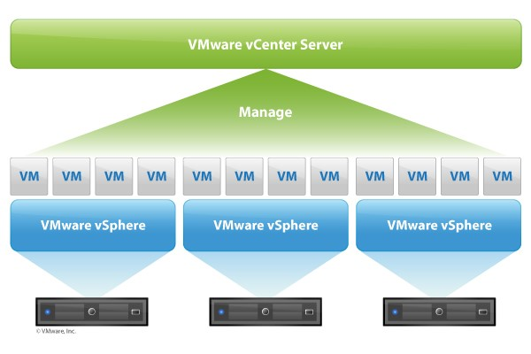
Introducción a la virtualización de vSphere
vCenter Server
Es un servicio de Windows o Linux que actúa como administrador central para los hosts VMware ESXi conectados a una red y sus maquinas virtuales.
Se instala de modo que se ejecute automáticamente y continuamente en segundo plano. Realiza actividades de supervisión y administración incluso cuando instancias de vSphere Web Client no están conectadas y cuando no hay ninguna sesión iniciada en el equipo en el que reside.

Slide 15
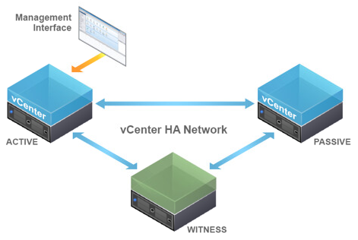
Introducción a la virtualización de vSphere
vCenter Server
Puede instalar vCenter Server en una máquina virtual de Windows en un host ESXi, lo que permite que el programa aproveche la alta disponibilidad que proporciona VMware HA.
Esta es una de las novedades de la versión 6.5: Appliance vCSA en HA

Slide 16
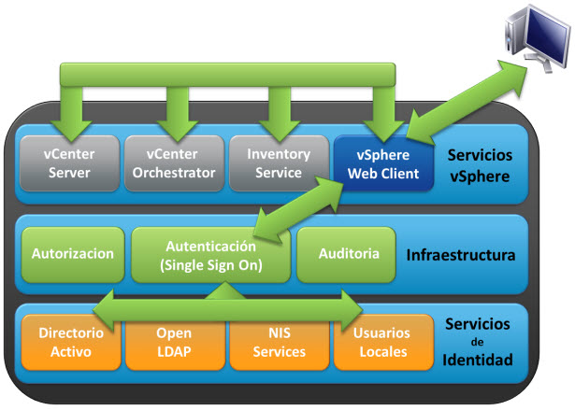
Introducción a la virtualización de vSphere
vCenter Single Sign-On
Un servicio que forma parte de la infraestructura de administración de vCenter Server. El servicio de autenticación de vCenter Single Sign-On refuerza la seguridad de la plataforma de infraestructura de la nube de VMware al permitir que los componentes de software de vSphere se comuniquen entre sí a través de un mecanismo de intercambio de token seguro, en lugar de requerir que cada componente autentique a un usuario por separado con un servicio LDAP.

Slide 17
Introducción a la virtualización de vSphere
Al instalar vCenter Single Sign-On, se implementan los siguientes componentes:
STS (servicio de token de seguridad)
Los certificados STS permiten que un usuario que inicie sesión a través de vCenter Single Sign-On utilice cualquier servicio de vCenter admitido por vCenter Single Sign-On sin tener que autenticarse en todos. El servicio STS emite tokens de lenguaje de marcado de aserción de seguridad (SAML).
Servidor de administración
Permite que los usuarios con privilegios de administrador de vCenter Single Sign-On configuren el servidor vCenter Single Sign-On, y administren usuarios y grupos de vSphere Web Client. Inicialmente, solo el usuario administrator@vsphere.local tiene estos privilegios.

Slide 18
Introducción a la virtualización de vSphere
vCenter Lookup Service
Contiene información de topología sobre la infraestructura de vSphere, lo que permite que los componentes de vSphere se conecten entre sí de manera segura. A menos que utilice una instalación simple, se le pedirá la dirección URL de Lookup Service al instalar otros componentes de vSphere. Por ejemplo, Inventory Service y los instaladores de vCenter Server solicitan la dirección URL de Lookup Service y luego se ponen en contacto con Lookup Service para encontrar vCenter Single Sign-On. Tras la instalación, Inventory Service y el sistema vCenter Server se registran en vCenter Lookup Service para que otros componentes de vSphere, como vSphere Web Client, puedan encontrarlos.

Slide 19
Introducción a la virtualización de vSphere
VMware Directory Service
El servicio de directorio asociado con el dominio vsphere.local. Se trata de un servicio de directorio multiempresa y con varios maestros que pone a disposición un directorio LDAP en el puerto 11711. En modo multisitio, una actualización del contenido del VMware Directory Service en una instancia de este servicio da como resultado una actualización automática de las instancias del VMware Directory Service asociadas con todos los demás nodos de vCenter Single Sign-On.
Agente de host
Es el software que recopila, comunica y ejecuta las acciones recibidas a través de vSphere Web Client en cada uno de los hosts administrados. Se instala como parte de la instalación de ESXi.

Slide 20
Introducción a la virtualización de vSphere
Complementos de vCenter Server
Son las aplicaciones que proporcionan características y funcionalidad adicionales a vCenter Server. En general, los complementos constan de un componente de servidor y otro de cliente. Una vez instalado el servidor de complementos, este se registra en vCenter Server y el cliente de complementos está disponible para que vSphere Web Client lo descargue. Después de instalar un complemento en vSphere Web Client, este podría modificar la interfaz mediante la inclusión de vistas, pestañas, botones de barra de herramientas u opciones de menú relacionados con la funcionalidad agregada.
Los complementos aprovechan las capacidades de vCenter Server principales, como autenticación y administración de permisos, pero pueden tener sus propios tipos de eventos, tareas, metadatos y privilegios.

Slide 21
Introducción a la virtualización de vSphere
Base de datos de vCenter Server
Un área de almacenamiento persistente para mantener el estado de cada máquina virtual, host y usuario administrados en el entorno de vCenter Server. La base de datos de vCenter Server puede ser remota o local en el sistema vCenter Server.
La base de datos se instala y se configura durante la instalación de vCenter Server.
Si va a acceder al host ESXi directamente a través de vSphere Web Client, y no de un sistema vCenter Server y su vSphere Web Client asociado, no debe utilizar una base de datos de vCenter Server.

Slide 22
Introducción a la virtualización de vSphere
tcServer
Muchas de las funciones de vCenter Server se implementan como servicios web que requieren tcServer. tcServer se instala en el equipo con vCenter Server como parte de la instalación de vCenter Server.
Entre las características que necesitan que tcServer esté en ejecución se incluyen: la pestaña lCIM/Estado de hardware, los gráficos de rendimiento, Web Access, los servicios basados en directivas de almacenamiento y el estado de vCenter Service.
Agente de vCenter Server
Es el software que recopila, comunica y ejecuta las acciones que se reciben de vCenter Server en cada uno de los hosts administrados. El agente de vCenter Server se instala la primera vez que se agrega un host al inventario de vCenter Server.

Slide 23
Introducción a la virtualización de vSphere
Las opciones de interfaz de vSphere son:
vSphere Web Client: Es una aplicación web instalada en un equipo con acceso a la red para la instalación de vCenter Server. vSphere Web Client es la interfaz principal para conectarse a instancias de vCenter Server y administrarlas.
VMware Host Client: Es una aplicación basada en web que se puede usar para administrar hosts ESXi individuales que no están conectados a un sistema vCenter Server.
vSphere Command-Line Interface: Una interfaz de línea de comandos para configurar un host ESXi.
vSphere Client: Es un cliente basado en HTML 5 y se incluye con vCenter Server junto con vSphere Web Client.

Slide 24
Introducción a la virtualización de vSphere
Objetos de inventario administrados de vSphere
En vSphere, el inventario es una colección de objetos físicos y virtuales en la que puede colocar permisos, supervisar tareas y eventos, y establecer alarmas. Puede agrupar la mayoría de los objetos de inventario mediante carpetas para administrarlas de manera más fácil.
Puede cambiarse el nombre de todos los objetos de inventario, con excepción de los hosts, para representar sus objetivos. Por ejemplo, se les puede cambiar el nombre para usar el nombre de las funciones, las ubicaciones o los departamentos de la compañía. vCenter Server supervisa y administra los siguientes componentes de la infraestructura física y virtual:

Slide 25
Introducción a la virtualización de vSphere
Centros de datos
A diferencia de una carpeta, que se usa para organizar un tipo de objeto específico, un centro de datos es una acumulación de todos los tipos diferentes de objetos necesarios para realizar el trabajo en la infraestructura virtual: hosts, máquinas virtuales, redes y almacenes de datos. Dentro de un centro de datos hay cuatro jerarquías distintas.
Máquinas virtuales (y plantillas)
Hosts (y clústeres)
Redes
Almacenes de datos

Slide 26
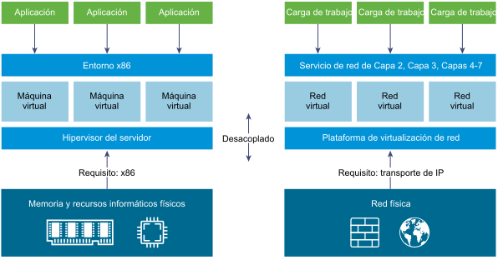
Introducción a la virtualización de vSphere
El centro de datos define el espacio de nombre de las redes y los almacenes de datos. Los nombres de estos objetos deben ser únicos dentro de un centro de datos. Por ejemplo, no puede tener dos almacenes de datos con el mismo nombre dentro de un único centro de datos, pero puede tener dos almacenes de datos con el mismo nombre en dos centros de datos diferentes

Slide 27
Introducción a la virtualización de vSphere
Si existen objetos con el mismo nombre en dos centros de datos diferentes, no significa necesariamente que sean el mismo objeto. Debido a esto, mover objetos entre los centros de datos puede generar resultados impredecibles.
DataCenter_A
Network_AB
DataCenter_B
Network_AB
VM01

Slide 28
Introducción a la virtualización de vSphere
Clústeres
Una recopilación de hosts ESXi y las máquinas virtuales asociadas destinados a trabajar juntos como una unidad. Cuando se agrega un host a un clúster, los recursos del host se vuelven parte de los recursos del clúster. El clúster administra los recursos de todos los hosts.
Si habilita VMware EVC (Enhaced Motion Compatibility) en un clúster, puede asegurarse de que las migraciones con vMotion no fallen debido a errores de compatibilidad de CPU. Si habilita vSphere HA en un clúster, los recursos del clúster se administran como un conjunto de capacidades que permiten recuperarse rápidamente de errores de hardware del host.

Slide 29
Introducción a la virtualización de vSphere
Almacenes de datos
Una representación virtual de los recursos de almacenamiento físico subyacentes en el centro de datos. Un almacén de datos constituye la ubicación de almacenamiento para los archivos de la máquina virtual. Estos recursos de almacenamiento físico pueden provenir del disco de SCSI local del host ESXi, las matrices de disco SAN de canal de fibra, las matrices de disco SAN de iSCSI o las matrices de almacenamiento conectado a la red (NAS). Presentan un modelo uniforme para los recursos de almacenamiento que necesitan las máquinas virtuales.

Slide 30
Introducción a la virtualización de vSphere
Redes
Un conjunto de tarjetas de interfaz de red (NIC virtuales), conmutadores distribuidos o vSphere Distributed Switch, y grupos de puertos o grupos de puertos distribuidos que conectan máquinas virtuales entre sí o con la red física fuera del centro de datos virtual. Todas las máquinas virtuales que se conectan al mismo grupo de puerto pertenecen a la misma red en el entorno virtual, incluso si se encuentran en servidores físicos diferentes. Puede supervisar las redes y puede establecer permisos y alarmas en los grupos de puertos y los grupos de puertos distribuidos.
Máquinas virtuales
Un entorno de equipo virtualizado en el que pueden ejecutarse un sistema operativo invitado y el software de aplicación asociado. Varias máquinas virtuales pueden funcionar a la vez en el mismo equipo host administrado.

Slide 31
Introducción a la virtualización de vSphere
Características adicionales de vCenter
vMotion: Mover máquinas virtuales
Storage vMotion: Mover discos entre Data Center sin interrupciones
vSphere HA: Alta disponibilidad para cluster
vSphere DRS: Mejora la asignación de recursos
Storage DRS: Administrar almacenes de datos como cluster
vSphere Fault Tolerance: Configuración de la tolerancia a fallos

Slide 32
TEMA III – EVOLUCION DE DATA CENTERS DEFINIDOS POR SOFTWARE

Slide 33
Evolución del centro de datos definido por software
En la era digital, la virtualización se ha abierto paso y cada vez es implementada por más compañías, tanto grandes como pequeñas, ya que las infraestructuras definidas por software proporcionan una inmediatez que las físicas no pueden ofrecer.
Basados en arquitecturas Hardware, los DataCenters tradicionales estaban pensados para ser robustos y seguros, pero no adaptables, ágiles y eficientes.
Centro de datos definidos por software o Software-Defined Data Denter (SDDC), es la frase que se usa para referirse a un centro de datos donde toda la infraestructura se virtualiza y se entrega como un servicio. El control del centro de datos está completamente automatizado por el software, es decir, la configuración de hardware se mantiene a través de los sistemas de software inteligentes.

Slide 34
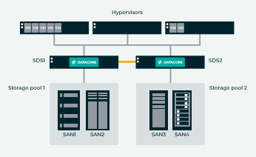
Evolución del centro de datos definido por software
El principio básico del “software defined storage”, es la virtualización, que junto con otras funcionalidades para generar eficiencias funciona de la siguiente manera: Se establece un “pool” común de unidades de almacenamiento, y mediante una capa de software, se manejan como uno solo.

Slide 35
Evolución del centro de datos definido por software
¿Cuáles es la función de un centro de datos definido por software?
Disponible en una combinación flexible de nubes privadas e híbridas
Las aplicaciones y los servicios se pueden aprovisionar y ejecutar en nubes privadas en las instalaciones y en plataformas seguras de IaaS, con una movilidad de cargas de trabajo uniforme en el entorno híbrido. Puede usar prácticamente cualquier hardware, lo que reduce la necesidad de una infraestructura especializada.

Slide 36
Evolución del centro de datos definido por software
¿Por qué?
Estandarizada: Infraestructura homogénea provista a través de un conjunto de hardware x86 standard, para eliminar la complejidad innecesaria.
Homogénea: Una plataforma unificada, optimizada para todo el DataCenter, para soportar de manera flexible cualquier carga de trabajo.
Adaptativa: Infraestructura auto-programable que configura y reconfigura dinámicamente el ambiente, de acuerdo a la demanda cambiante de las aplicaciones, para máxima performance, agilidad y eficiencia.
Automatizada: Un orquestador de gestión con inteligencia incluida, para eliminar los complejos scripts de administración, para realizar operaciones con menos esfuerzo manual y para obtener un ahorro significativo en los costos.
Resistente: Una arquitectura basada en software que compensa cualquier falla de hardware, entregando disponibilidad sin precedentes al mínimo costo.

Slide 37
Evolución del centro de datos definido por software
Componentes (SDDC):
Virtualización de Servidores
Virtualización del Almacenamiento
Virtualización de Redes

Slide 38
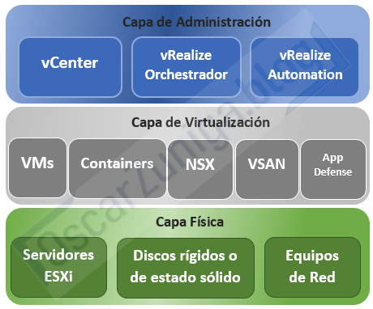
Evolución del centro de datos definido por software
Arquitectura SDDC:
La capa física: los servidores ESXi, discos duros y equipos de red que ocupan espacio en el centro de datos.
La capa virtual: es el software que abstrae cada uno de estos recursos y lo entrega como un servicio. Incluye las máquinas virtuales (VMs). Además, incluye VSAN para almacenamiento definido por software (SDS) así como también NSX para la función de red definida por software (SDN). También puede incluir otros servicios de seguridad como AppDefense.
La capa de administración: esta es la capa que une las dos capas anteriores como vCenter que hacen posible ejecutar el centro de datos desde una interfaz centralizada.

Slide 39
Evolución del centro de datos definido por software
Puntos a considerar
Complejidad: La migración es un proceso lento y complicado ya que el software y el hardware deben de funcionar en conjunto.
Seguridad: La naturaleza compleja de un Software-defined data center puede hacer que la seguridad sea más difícil de garantizarla que la infraestructura tradicional. En la misma encuesta, la mayoría de los encuestados consideraron que las herramientas de seguridad Software-defined data center estana la altura de la tarea.
Entornos híbridos y Multi-Cloud: Muchas organizaciones con Software-defined data center también tienen nubes privadas y utilizan múltiples servicios de nube pública. Esto creara una nube híbrida que agregara una capa extra de complejidad en la implementación.

Slide 40
TEMA III – INTRODUCCION A NSX

Slide 41
Introducción a NSX
Con NSX Data Center for vSphere, la virtualización aporta a las redes lo que ya se ofrece en términos de capacidad informática y almacenamiento. De manera muy similar al modo en que la virtualización del servidor crea, elimina y restaura máquinas virtuales basadas en software, así como crea instantáneas de ellas, la virtualización de redes de NSX Data Center for vSphere, mediante programación, crea, elimina y restaura redes virtuales basadas en software, y crea instantáneas de ellas. El resultado es un enfoque de redes transformador que no solo permite que los administradores del centro de datos alcancen muchísima mayor agilidad y mejor economía, sino que también permite la implementación de un modelo operativo muy simplificado para la red física subyacente. Gracias a que se puede implementar en cualquier red IP, incluidos los modelos de redes tradicionales existentes y las arquitecturas de tejido de última generación de cualquier proveedor, NSX Data Center for vSphere es una solución que no provoca interrupciones. De hecho, con NSX Data Center for vSphere, la infraestructura de red física existente es todo lo que se necesita para implementar un centro de datos definido por software.

Slide 42
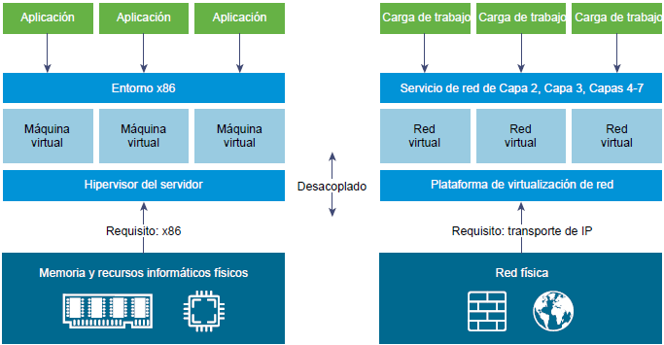
Introducción a NSX

Slide 43
Introducción a NSX
Con la virtualización de red, el equivalente funcional de un hipervisor de red reproduce en el software el conjunto completo de servicios de red de Capa 2 a Capa 7 (por ejemplo, conmutación, enrutamiento, control de acceso, protección de firewall, calidad de servicio [QoS] y equilibrio de carga). Como consecuencia, estos servicios pueden ensamblarse mediante programación en cualquier combinación arbitraria para producir redes virtuales únicas y aisladas en cuestión de segundos.

Slide 44
Introducción a NSX
Con la virtualización de red se obtienen beneficios similares a los que ofrece la virtualización del servidor. Por ejemplo, así como las máquinas virtuales son independientes de la plataforma x86 subyacente y permiten que TI trate los hosts físicos como un grupo con capacidad informática, las redes virtuales son independientes del hardware de red IP subyacente y permiten que TI trate la red física como un grupo con capacidad de transporte que puede consumirse y reasignarse a petición. A diferencia de las arquitecturas heredadas, las redes virtuales pueden aprovisionarse, cambiarse, almacenarse, eliminarse y restaurarse de forma programática sin volver a configurar la topología o el hardware físico subyacente. Al combinar las capacidades y los beneficios que ofrecen las soluciones conocidas de virtualización de almacenamiento y del servidor, este enfoque de redes transformador despliega todo el potencial del centro de datos definido por software. NSX Data Center for vSphere puede configurarse mediante vSphere Web Client, una interfaz de línea de comandos (CLI) y una REST API.

Slide 45
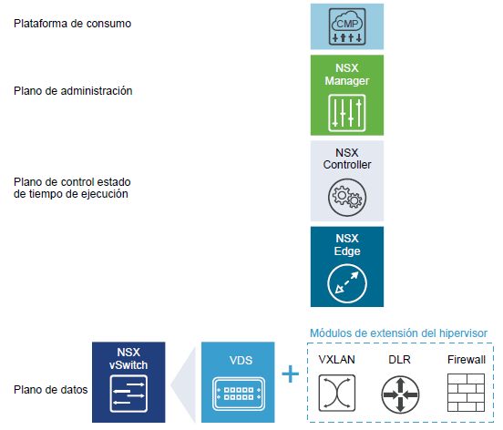
Introducción a NSX
Componentes de NSX Data Center for vSphere

Slide 46
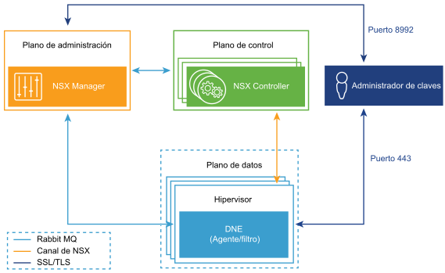
Introducción a NSX
Plano de datos
El plano de datos consta de NSX Virtual Switch, que se basa en vSphere Distributed Switch (VDS) con otros componentes para habilitar servicios. Los módulos de kernel, los agentes de espacio de usuarios, los archivos de configuración y los scripts de instalación están empaquetados en VIB, y se ejecutan dentro del kernel del hipervisor para proporcionar servicios, como el enrutamiento distribuido y el firewall lógico, y habilitar capacidades de puente con VXLAN.

Slide 47
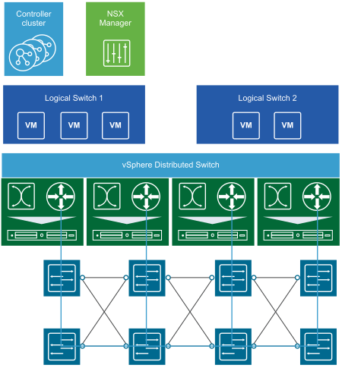
Introducción a NSX
NSX Virtual Switch (basado en VDS) abstrae la red física y proporciona conmutación en el hipervisor en el nivel de acceso. Es fundamental para la virtualización de red, ya que habilita redes lógicas que son independientes de las construcciones físicas, como las VLAN. Algunos de los beneficios de vSwitch son los siguientes:
Compatibilidad con redes de superposición con protocolos (como VXLAN) y configuración de red centralizada Las redes de superposición habilitan las siguientes capacidades:

Slide 48
Introducción a NSX
Uso reducido de identificadores de VLAN en la red física
Creación de una superposición de Capa 2 (L2) lógica flexible en las redes IP existentes de la infraestructura física existente.
Cargas de trabajo y máquinas virtuales de aplicaciones que son independientes de la red de superposición y funcionan como si estuvieran conectadas a una red física de Capa 2

Slide 49
Introducción a NSX
Escala masiva facilitada de hipervisores
Varias características, como la restauración y la copia de seguridad de la configuración, la comprobación del estado de red y la calidad de servicio (QoS) y LACP, proporcionan un kit de herramientas integral para la administración del tráfico, la supervisión y la solución de problemas de una red virtual
Los enrutadores lógicos pueden proporcionar un puente de Capa 2 desde el espacio de red lógica (VXLAN) hasta la red física (VLAN).
El dispositivo de puerta de enlace generalmente es un dispositivo virtual NSX Edge. NSX Edge ofrece servicios de Capa 2 y Capa 3, firewall perimetral, equilibrio de carga y otros, como SSL VPN y DHCP.

Slide 50
Introducción a NSX
Plano de control
El plano de control se ejecuta en el clúster de NSX Controller. NSX Controller es un sistema de administración de estado avanzado distribuido que proporciona funciones del plano de control para funciones de enrutamiento y conmutación lógicos. Es el punto de control central para todos los conmutadores lógicos de una red, además de que conserva la información de todos los hosts, conmutadores lógicos (VXLAN) y enrutadores lógicos distribuidos.

Slide 51
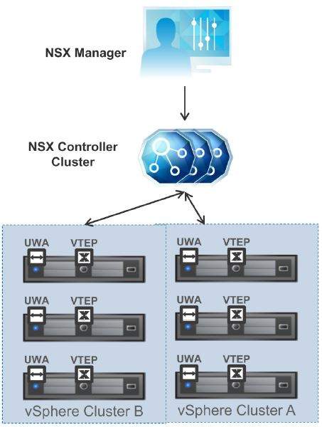
Introducción a NSX
Plano de control
El clúster de NSX Controller se encarga de administrar los módulos de conmutación y enrutamiento distribuido de los hipervisores. Por la controladora no pasa ningún tráfico del plano de datos. Los nodos de controladora se implementan en un clúster de tres miembros para habilitar la escala y la alta disponibilidad. Cualquier error en los nodos no afecta el tráfico del plano de datos.

Slide 52
Introducción a NSX
NSX Controller funciona distribuyendo la información de red a los hosts. Para alcanzar un alto nivel de resiliencia, NSX Controller se integra en un clúster para ofrecer escalabilidad horizontal y HA. El clúster de NSX Controller debe contener tres nodos. Los tres dispositivos virtuales proporcionan, mantienen y actualizan el estado de funcionamiento de las redes del dominio NSX. NSX Manager se utiliza para implementar los nodos de NSX Controller.
Los tres nodos de NSX Controller forman un clúster de control. El clúster de controladoras requiere cuórum para poder evitar una situación de "cerebro dividido". En ese tipo de situaciones, las incoherencias de datos surgen del mantenimiento de dos conjuntos de datos distintos que se superponen. Las inconsistencias pueden deberse a condiciones de error y a problemas con la sincronización de datos. Al tener tres nodos de controladora se garantiza la redundancia de datos en caso de que ocurra un error en un nodo de NSX Controller.

Slide 53
Introducción a NSX
Un clúster de controladoras tiene varias funciones, entre ellas:
Proveedor de API
Servidor de persistencia
Administrador de conmutadores
Administrador lógico
Servidor de directorio
A cada función le corresponde un nodo de controladora maestro. Si se producen errores en un nodo del controlador principal de una función, el clúster elige un nuevo nodo principal para esa función entre los nodos disponibles de NSX Controller. El nuevo nodo principal de NSX Controller para esa función vuelve a asignar las porciones perdidas de trabajo entre los nodos de NSX Controller restantes.

Slide 54
Introducción a NSX
NSX Data Center for vSphere admite tres modos para el plano de control de conmutadores lógicos: multidifusión, unidifusión e híbrido.
Al utilizar un clúster de controladoras para administrar los conmutadores lógicos basados en VXLAN deja de ser necesaria la compatibilidad de multidifusión de la infraestructura de red física. No es necesario proporcionar direcciones IP para un grupo de multidifusión ni habilitar las características de enrutamiento de PMI o de intromisión de IGMP en los enrutadores o los conmutadores físicos. Por lo tanto, los modos híbrido y de unidifusión desacoplan a NSX de la red física.

Slide 55
Introducción a NSX
Las VXLAN que están en el modo de unidifusión del plano de control no requieren que la red física admita la multidifusión para poder administrar el tráfico de difusión, de unidifusión desconocida y de multidifusión (BUM) dentro de un conmutador lógico. El modo de unidifusión replica todo el tráfico BUM localmente en el host y no requiere la configuración de la red física. En el modo híbrido, parte de la replicación del tráfico BUM se descarga en el conmutador físico del primer salto para lograr un mejor rendimiento. El modo híbrido requiere la intromisión de IGMP en el conmutador del primer salto y el acceso a un solicitante de IGMP en cada subred de VTEP.

Slide 56
Introducción a NSX
Plano de administración
NSX Manager crea el plano de administración. Este es el componente que administra la red centralizada de NSX Data Center for vSphere. Proporciona el único punto de configuración y los puntos de entrada de la API de REST. NSX Manager se instala como dispositivo virtual en cualquier host ESXi del entorno de vCenter Server.
NSX Manager y vCenter Server tienen una relación uno a uno. Por cada instancia de NSX Manager, hay una de vCenter Server.

Slide 57
Introducción a NSX
Plataforma de consumo
El uso de NSX Data Center for vSphere se puede controlar directamente desde la interfaz de usuario de NSX Manager, disponible en vSphere Web Client. En general, los usuarios finales unen la virtualización de red con Cloud Management Platform (CMP) para implementar aplicaciones. NSX Data Center for vSphere proporciona una integración completa en prácticamente cualquier CMP a través de REST API. La integración inmediata también está disponible mediante VMware vRealize Automation Center, vCloud Director y OpenStack con el complemento Neutron.

Slide 58
Introducción a NSX
NSX Edge
Puede instalar NSX Edge como una puerta de enlace de servicios Edge (ESG) o un enrutador lógico distribuido (DLR). La cantidad de dispositivos Edge, incluidos las ESG y los DLR, está limitada a 250 por host.
NSX Services
Los componentes de NSX Data Center for vSphere funcionan juntos para ofrecer los siguientes Vmware NSX Services funcionales.
*Consulte el manual oficial para recibir indicaciones sobre el cómo instalar NSX

Slide 59
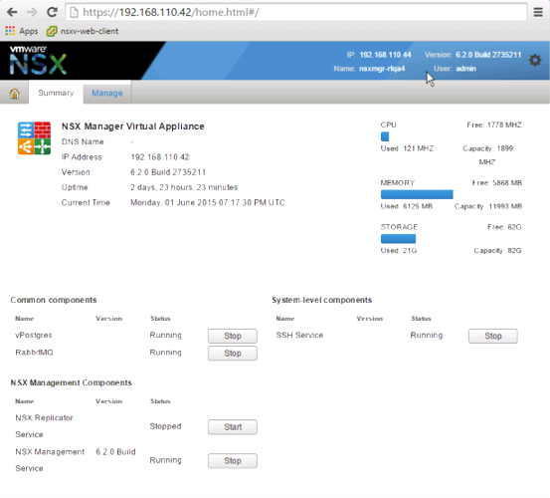
NSX Manager
NSX Manager se instala como dispositivo virtual en cualquier host ESXi del entorno de vCenter.
NSX Manager proporciona la interfaz de usuario gráfica (GUI) y las API REST para crear, configurar y supervisar los componentes de NSX, como controladoras, conmutadores lógicos y puertas de enlace de servicios Edge. NSX Manager proporciona una vista de sistema agregada y es el componente de administración de red centralizada de NSX Data Center for vSphere. La máquina virtual de NSX Manager está incluida en un archivo OVA, lo que le permite utilizar vSphere Web Client para importar NSX Manager al almacén de datos y el inventario de la máquina virtual.

Slide 60
NSX Manager
Requisitos de implementación
El servicio de administración de NSX debe estar en ejecución. En la interfaz web de NSX Manager disponible en https://<nsx-manager-ip>, haga clic en Inicio (Home) > Ver resumen (View Summary) para ver el estado del servicio.
Debe utilizar una cuenta de usuario de vCenter Server que sea miembro del grupo Administradores (Administrators) de vCenter Single Sign-On para realizar la sincronización de NSX Manager con el sistema vCenter Server. Si la contraseña de vCenter tiene caracteres no ASCII, debe cambiarla antes de sincronizar NSX Manager con el sistema vCenter Server.

Slide 61
NSX Manager
Requisitos de implementación
Compruebe que la resolución de nombres directa e inversa funciona y que los siguientes sistemas pueden resolver los nombres DNS del resto:
Dispositivos NSX Manager
Sistemas vCenter Server
Sistemas de Platform Services Controller
Hosts ESXi
*Consulte el manual oficial para recibir indicaciones sobre el cómo instalar NSX Manager

Slide 62
Clusters del NSX Controller
NSX Controller es un sistema avanzado de gestion que controla las redes virtuales. Es el punto de control central para todas las redes logicas y mantiene informacion acerca de las maquinas virtuales, hosts, switches logicos y routers logicos distribuidos. Entre las responsabilidades de NSX Controller está el mantener las siguientes tablas:
Tabla ARP
Tabla MAC
Tabla VTEP
Tablas de routing

Slide 63
Clusters del NSX Controller
Basicamente, NSX Controller se encarga de recolectar la información de configuración de red aprendida por los hosts ESXi y por los NSX Logical Router Control VM. Esta información incluye los VTEP de cada hosts ESXi, las rutas dinamicas aprendidas a través de protocolos de routing dinamico como BGP o OSPF. Toda la comunicación se lleva a cabo a través del uso de los User World Agents.
NSX Controller, al pertenecer al plano de Control, no tiene ningún trafico de datos pasando a través de el. Debido a esto, cualquier falla en los nodos NSX Controller no genera impacto alguno en el trafico a nivel de Data Plane.
En ambientes productivos, VMware recomienda el deploy de 3 nodos NSX Controller, formando un cluster, lo cual permite contar con alta disponibilidad y escalabilidad del servicio.

Slide 64
Clusters del NSX Controller
El uso de NSX Controller en el plano de Control provee varios beneficios:
Clustering para HA y escalabilidad
Distribución de carga entre los nodos del cluster NSX Controller.
Distribución de la información de VXLAN y routing logico entre los hosts ESXi.
Mantiene distribuida la información de las tablas para VXLAN y routers logicos distribuidos.
Permite eliminar la dependencia de Multicast Routing y la necesidad de configurar Protocol Independent Multicast (PIM) en la red fisica.
NSX Controller es un Virtual Appliance cuyo deploy se realiza a través del NSX Manager, es decir, no es necesaria la instalación manual de NSX Controller.

Slide 65
Clusters del NSX Controller
Los Virtual Appliance de NSX Controller son desplegados a través del NSX Manager. El Virtual Appliance de NSX Controller requiere el uso de 4 vCPU, 4GB de RAM y 20GB en disco. Esta configuración de hardware virtual no debiera ser manipulada posteriormente como una VM común en las vistas de inventario de vSphere Web Client.
Otro de los requerimientos es que los NSX Controller deben ser desplegados en el mismo vCenter Server al cual se encuentra conectado el NSX Manager.

